Slide 1
類別資料分析(Categorical Data Analysis)
單元: 勝算比與相對風險
中華大學餐旅管理系羅琪老師

Slide 2
二元反應變數
在醫學領域裡常將因變數(dependent / response variable)定義為二元的變數(binary / dichotomous variable)
有些是天生的二元變數，例如：病人死亡與否、病人洗腎與否
有些則是人為定義的二元變項，例如：心臟科常將病人的左心室射血分數(LVEF)小於40% (or 35%) 為異常，或腎臟科將病人的腎絲球過濾率(eGFR)定義為小於60%為異常。
醫學期刊常見的風險測量（Risk measure in medical journal）~晨晰統計林星帆顧問整理

Slide 3


比較比例 在2$×$2列聯表
 | Y
組別 | 成功 | 失敗
Group 1
Group 2
在第一列成功的機率為$π_{1}$
在第二列成功的機率為$π_{2}$
若$π_{1}$=$π_{2}$，代表Y與組別獨立(無關)

Slide 4
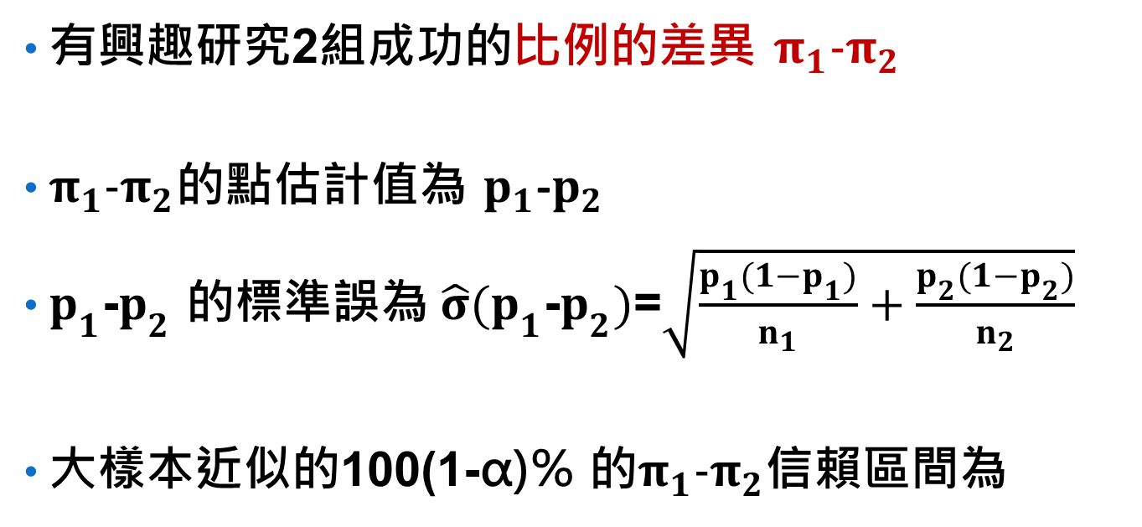
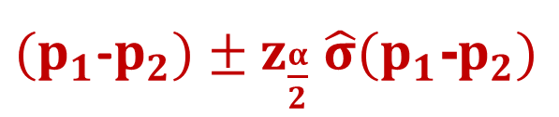
比較比例 在2$×$2列聯表
有興趣研究2組成功的比例的差異 $π_{1}−π_{2}$
$π_{1}−π_{2}$的點估計值為 $p_{1}$-$p_{2}$
$p_{1}$-$p_{2}$ 的標準誤為$\hat{σ}(p_{1}$-$p_{2})$=$\sqrt{\frac{p_{1}(1−p_{1})}{n_{1}}+\frac{p_{2}(1−p_{2})}{n_{2}}}$
大樣本近似的100(1-α)% 的$π_{1}−π_{2}$信賴區間為
$(p_{1}$-$p_{2})±z_{\frac{α}{2}}$ $\hat{σ}(p_{1}$-$p_{2})$

Slide 5
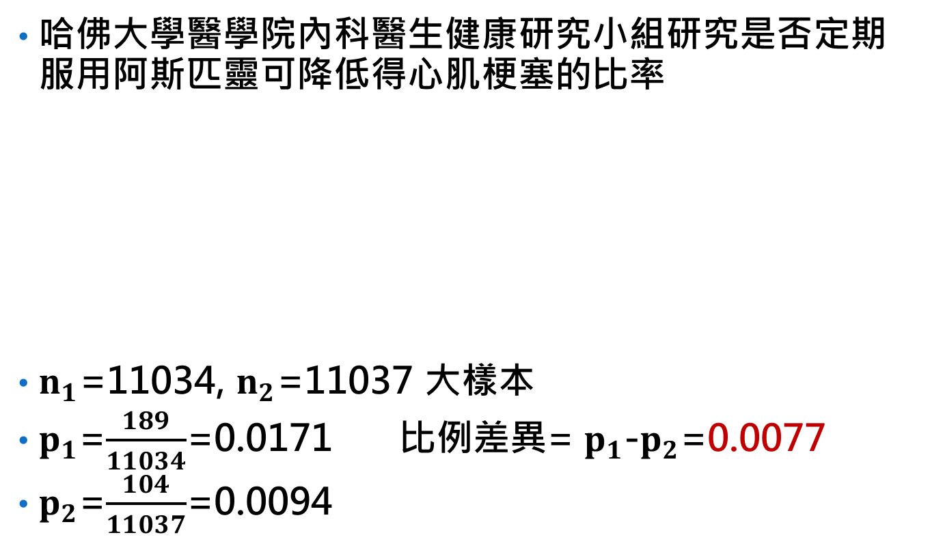
比較比例範例
哈佛大學醫學院內科醫生健康研究小組研究是否定期服用阿斯匹靈可降低得心肌梗塞的比率
$n_{1}$=11034, $n_{2}$=11037 大樣本
$p_{1}$=$\frac{189}{11034}$=0.0171 比例差異= $p_{1}$-$p_{2}$=0.0077
$p_{2}$=$\frac{104}{11037}$=0.0094
 | 心肌梗塞(MI)
組別 | Yes | No | Total
安慰劑 | 189 | 10845 | 11034
阿斯匹靈 | 104 | 10933 | 11037
服用安慰劑得心肌梗塞的比例比服用阿斯匹靈得心肌梗塞的比例高0.0077

Slide 6
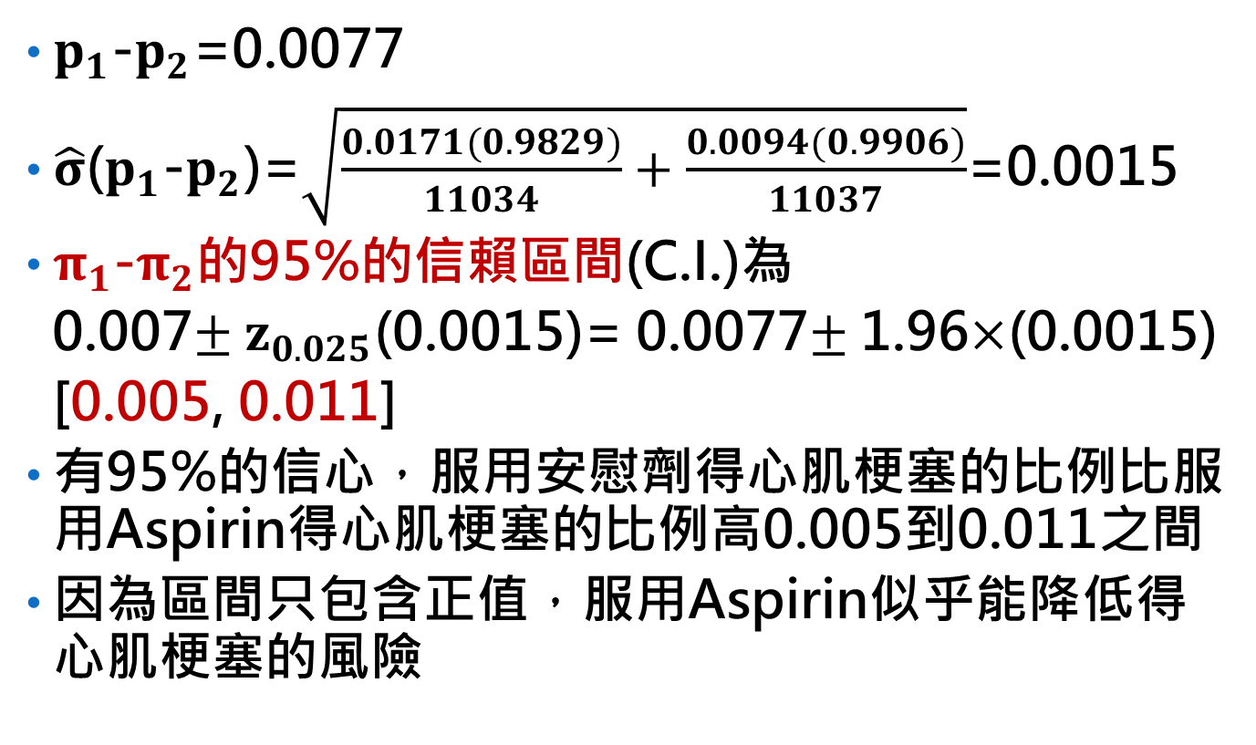
比較比例範例
$p_{1}$-$p_{2}$=0.0077
$\hat{σ}$($p_{1}$-$p_{2}$)=$\sqrt{\frac{0.0171(0.9829)}{11034}+\frac{0.0094(0.9906)}{11037}}$=0.0015
$π_{1}$-$π_{2}$的95%的信賴區間(C.I.)為
0.007$±$ $z_{0.025}$(0.0015)= 0.0077$±$ 1.96$×$(0.0015)
[0.005, 0.011]
有95%的信心，服用安慰劑得心肌梗塞的比例比服用Aspirin得心肌梗塞的比例高0.005到0.011之間
因為區間只包含正值，服用Aspirin似乎能降低得心肌梗塞的風險

Slide 7
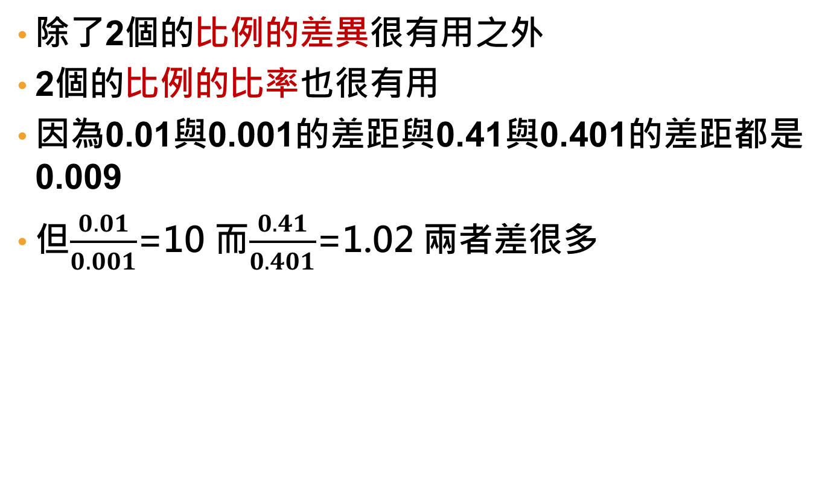
相對風險(Relative Risk; RR)
除了2個的比例的差異很有用之外
2個的比例的比率也很有用
因為0.01與0.001的差距與0.41與0.401的差距都是0.009
但$\frac{0.01}{0.001}$=10 而$\frac{0.41}{0.401}$=1.02 兩者差很多

Slide 8

相對風險(Relative Risk; RR)
母體相對風險= $\frac{π_{1}}{π_{2}}$
樣本相對風險= $\frac{p_{1}}{p_{2}}$

Slide 9

相對風險範例
 | 心肌梗塞(MI)
組別 | Yes | No | Total
安慰劑 | 189 | 10845 | 11034
阿斯匹靈 | 104 | 10933 | 11037
$n_{1}$=11034, $n_{2}$=11037 大樣本
$p_{1}$=$\frac{189}{11034}$=0.0171 相對風險RR=$\frac{p_{1}}{p_{2}}$=$\frac{0.0171}{0.0094}$=1.82
$p_{2}$=$\frac{104}{11037}$=0.0094
服用安慰劑得心肌梗塞的比例是服用阿斯匹靈得心肌梗塞的比例的1.82倍
服用安慰劑得心肌梗塞的比例比服用阿斯匹靈得心肌梗塞的比例高82%

Slide 10
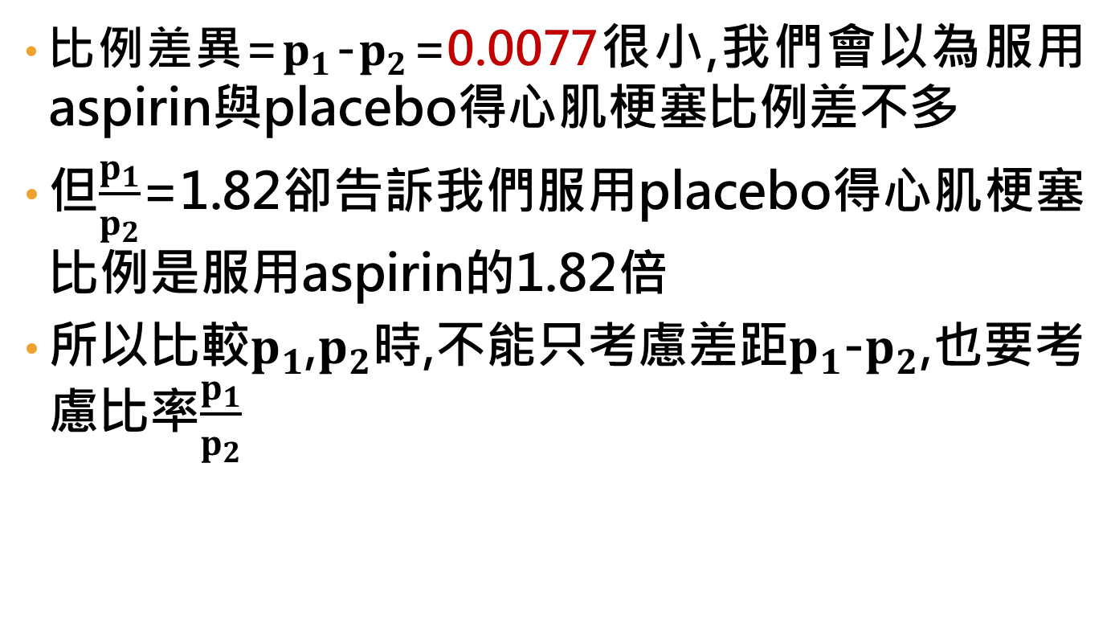
相對風險範例
比例差異=$p_{1}$-$p_{2}$=0.0077很小,我們會以為服用aspirin與placebo得心肌梗塞比例差不多
但$\frac{p_{1}}{p_{2}}$=1.82卻告訴我們服用placebo得心肌梗塞比例是服用aspirin的1.82倍
所以比較$p_{1}$,$p_{2}$時,不能只考慮差距$p_{1}$-$p_{2}$,也要考慮比率$\frac{p_{1}}{p_{2}}$

Slide 11
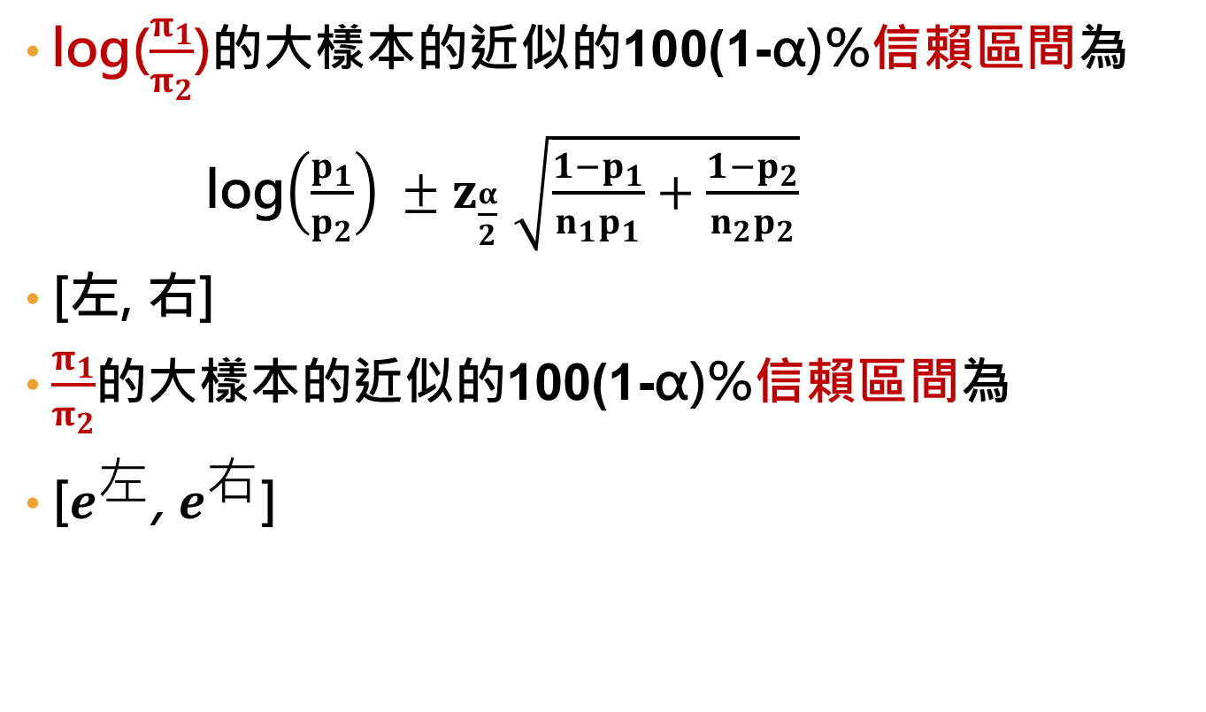
相對風險的信賴區間
log($\frac{π_{1}}{π_{2}}$)的大樣本的近似的100(1-α)%信賴區間為
log$\left(\frac{p_{1}}{p_{2}}\right) ±z_{\frac{α}{2}}$ $\sqrt{\frac{1−p_{1}}{n_{1}p_{1}}+\frac{1−p_{2}}{n_{2}p_{2}}}$
[左, 右]
$\frac{π_{1}}{π_{2}}$的大樣本的近似的100(1-α)%信賴區間為
[$e^{左}$, $e^{右}$]

Slide 12
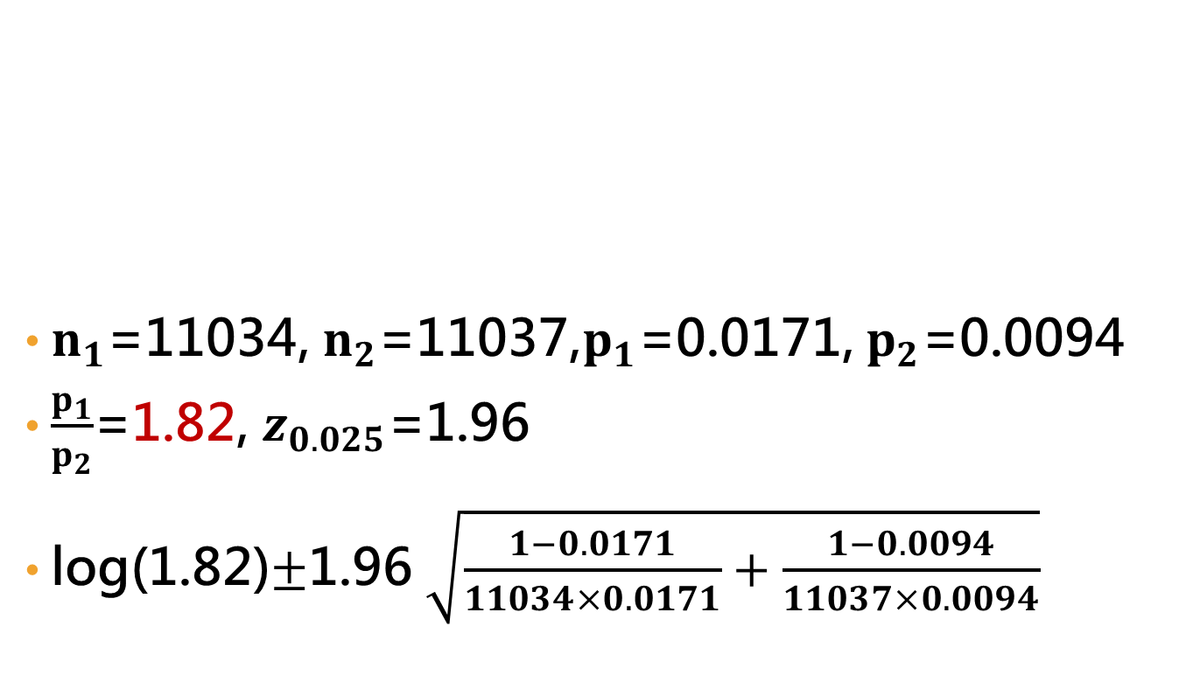
相對風險的信賴區間範例
 | 心肌梗塞(MI)
組別 | Yes | No | Total
安慰劑 | 189 | 10845 | 11034
阿斯匹靈 | 104 | 10933 | 11037
$n_{1}$=11034, $n_{2}$=11037,$p_{1}$=0.0171, $p_{2}$=0.0094
$\frac{p_{1}}{p_{2}}$=1.82, $z_{0.025}$=1.96
log(1.82)$±$1.96 $\sqrt{\frac{1−0.0171}{11034×0.0171}+\frac{1−0.0094}{11037×0.0094}}$

Slide 13
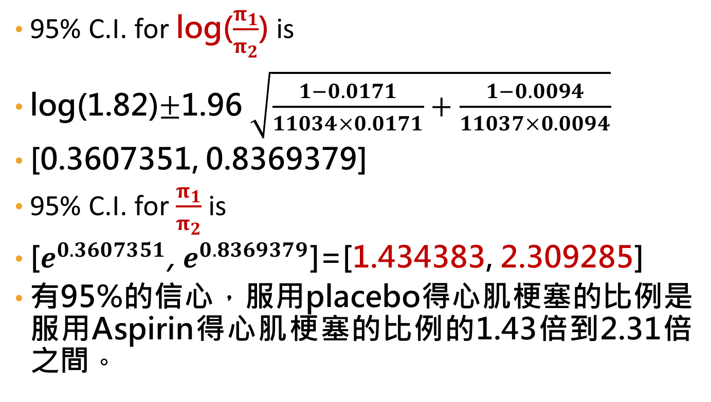
相對風險的信賴區間範例
95% C.I. for log($\frac{π_{1}}{π_{2}}$) is
log(1.82)$±$1.96 $\sqrt{\frac{1−0.0171}{11034×0.0171}+\frac{1−0.0094}{11037×0.0094}}$
[0.3607351, 0.8369379]
95% C.I. for $\frac{π_{1}}{π_{2}}$ is
[$e^{0.3607351}$, $e^{0.8369379}$]=[1.434383, 2.309285]
有95%的信心，服用placebo得心肌梗塞的比例是服用Aspirin得心肌梗塞的比例的1.43倍到2.31倍之間。

Slide 14
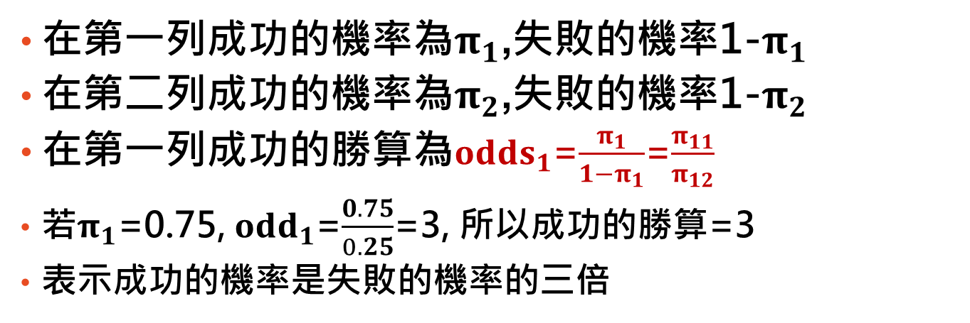
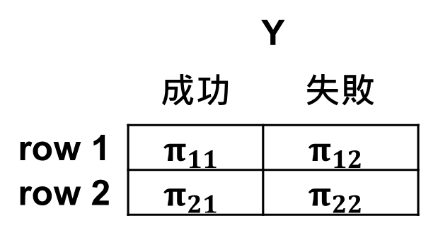
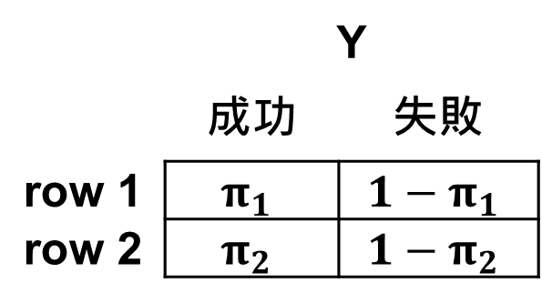
勝算比(Odds Ratio; OR)
 | Y
 | 成功 | 失敗
row 1 | $$π_{1}$$ | $$1−π_{1}$$
row 2 | $$π_{2}$$ | $$1−π_{2}$$
 | Y
 | 成功 | 失敗
row 1 | $$π_{11}$$ | $$π_{12}$$
row 2 | $$π_{21}$$ | $$π_{22}$$
在第一列成功的機率為$π_{1}$,失敗的機率1-$π_{1}$
在第二列成功的機率為$π_{2}$,失敗的機率1-$π_{2}$
在第一列成功的勝算為${odds}_{1}$=$\frac{π_{1}}{1−π_{1}}$=$\frac{π_{11}}{π_{12}}$
若$π_{1}$=0.75,${odd}_{1}$=$\frac{0.75}{0.25}$=3, 所以成功的勝算=3
表示成功的機率是失敗的機率的三倍

Slide 15
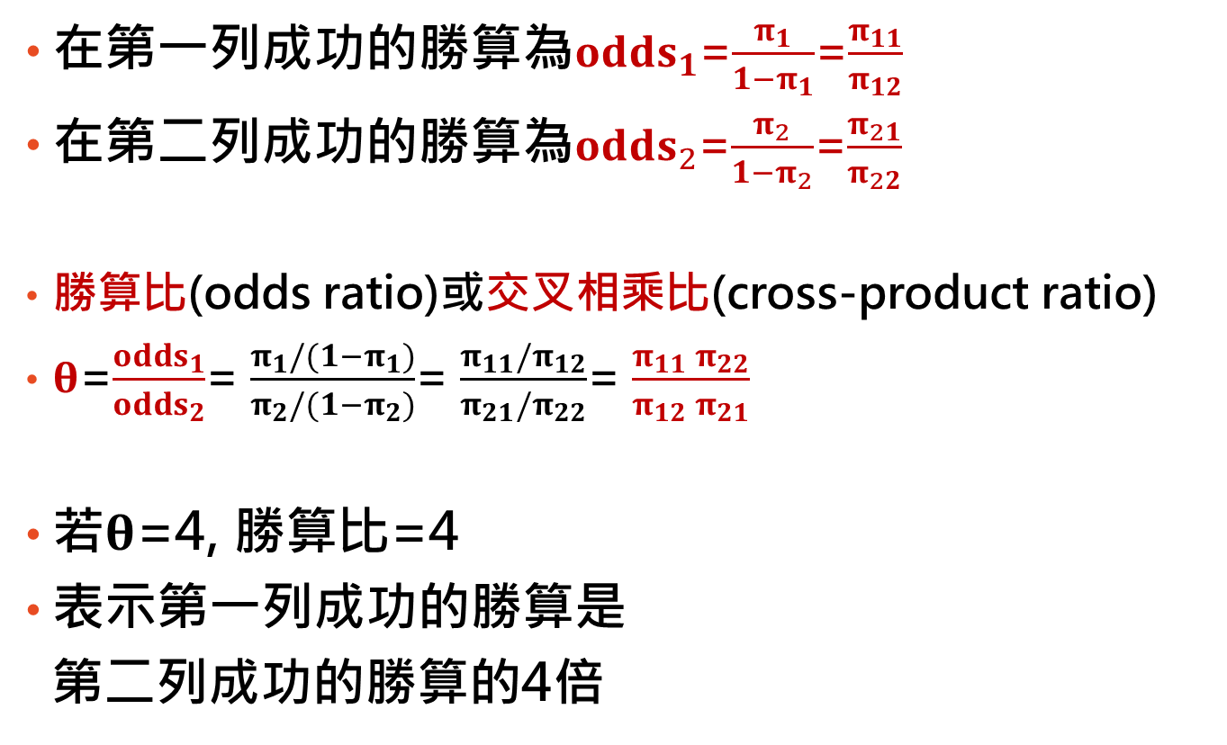
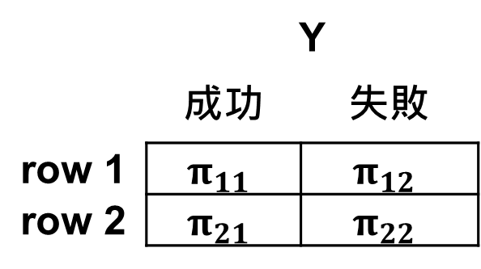
勝算比(Odds Ratio; OR)
在第一列成功的勝算為${odds}_{1}$=$\frac{π_{1}}{1−π_{1}}$=$\frac{π_{11}}{π_{12}}$
在第二列成功的勝算為${odds}_{2}$=$\frac{π_{2}}{1−π_{2}}$=$\frac{π_{21}}{π_{22}}$
勝算比(odds ratio)或交叉相乘比(cross-product ratio)
$θ$=$\frac{{odds}_{1}}{{odds}_{2}}$= $\frac{π_{1}/(1−π_{1})}{π_{2}/(1−π_{2})}$= $\frac{π_{11}/π_{12}}{π_{21}/π_{22}}$= $\frac{π_{11} π_{22}}{π_{12} π_{21}}$
若$θ$=4, 勝算比=4
表示第一列成功的勝算是
第二列成功的勝算的4倍
 | Y
 | 成功 | 失敗
row 1 | $$π_{11}$$ | $$π_{12}$$
row 2 | $$π_{21}$$ | $$π_{22}$$

Slide 16
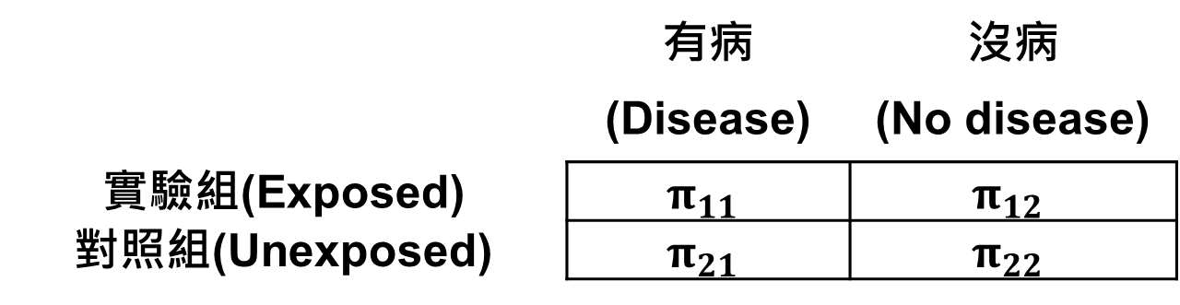
勝算比(Odds Ratio; OR)
 | 有病 | 沒病
 | (Disease) | (No disease)
實驗組(Exposed) | $$π_{11}$$ | $$π_{12}$$
對照組(Unexposed) | $$π_{21}$$ | $$π_{22}$$
勝算比-實驗組中發生疾病的勝算或危險性是對照組中發生該疾病的勝算或危險性的比率
勝算比-暴露組罹患疾病的勝算或危險性是非曝露組罹患疾病的勝算或危險性的比率

Slide 17
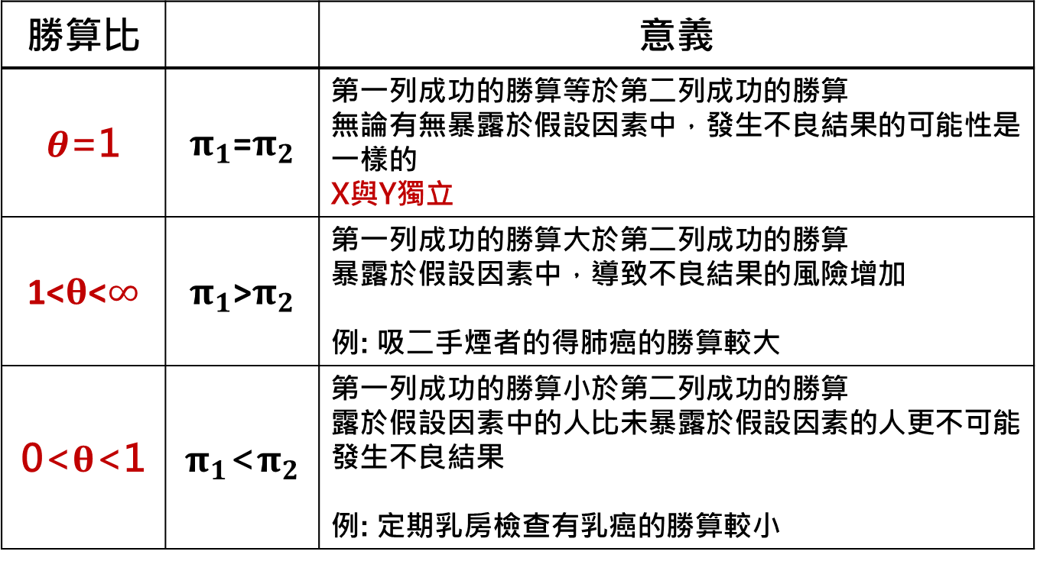
勝算比(Odds Ratio; OR)
勝算比 |  | 意義
$θ$=1 | $π_{1}$=$π_{2}$ | 第一列成功的勝算等於第二列成功的勝算 無論有無暴露於假設因素中，發生不良結果的可能性是一樣的 X與Y獨立
1<$θ$<$∞$ | $π_{1}$>$π_{2}$ | 第一列成功的勝算大於第二列成功的勝算 暴露於假設因素中，導致不良結果的風險增加 例: 吸二手煙者的得肺癌的勝算較大
0<$θ$<1 | $π_{1}$<$π_{2}$ | 第一列成功的勝算小於第二列成功的勝算 露於假設因素中的人比未暴露於假設因素的人更不可能發生不良結果 例: 定期乳房檢查有乳癌的勝算較小

Slide 18

勝算比(Odds Ratio; OR)
母體勝算比 $θ$=$\frac{{odds}_{1}}{{odds}_{2}}$= $\frac{π_{1}/(1−π_{1})}{π_{2}/(1−π_{2})}$= $\frac{π_{11}/π_{12}}{π_{21}/π_{22}}$= $\frac{π_{11} π_{22}}{π_{12} π_{21}}$
樣本勝算比 $\hat{θ}$=$\frac{p_{1}/\left(1−p_{1}\right)}{p_{2}/\left(1−p_{2}\right)}$ = $\frac{n_{11}/n_{12}}{n_{21}/n_{22}}$ = $\frac{n_{11}n_{22}}{n_{21}n_{12}}$

Slide 19
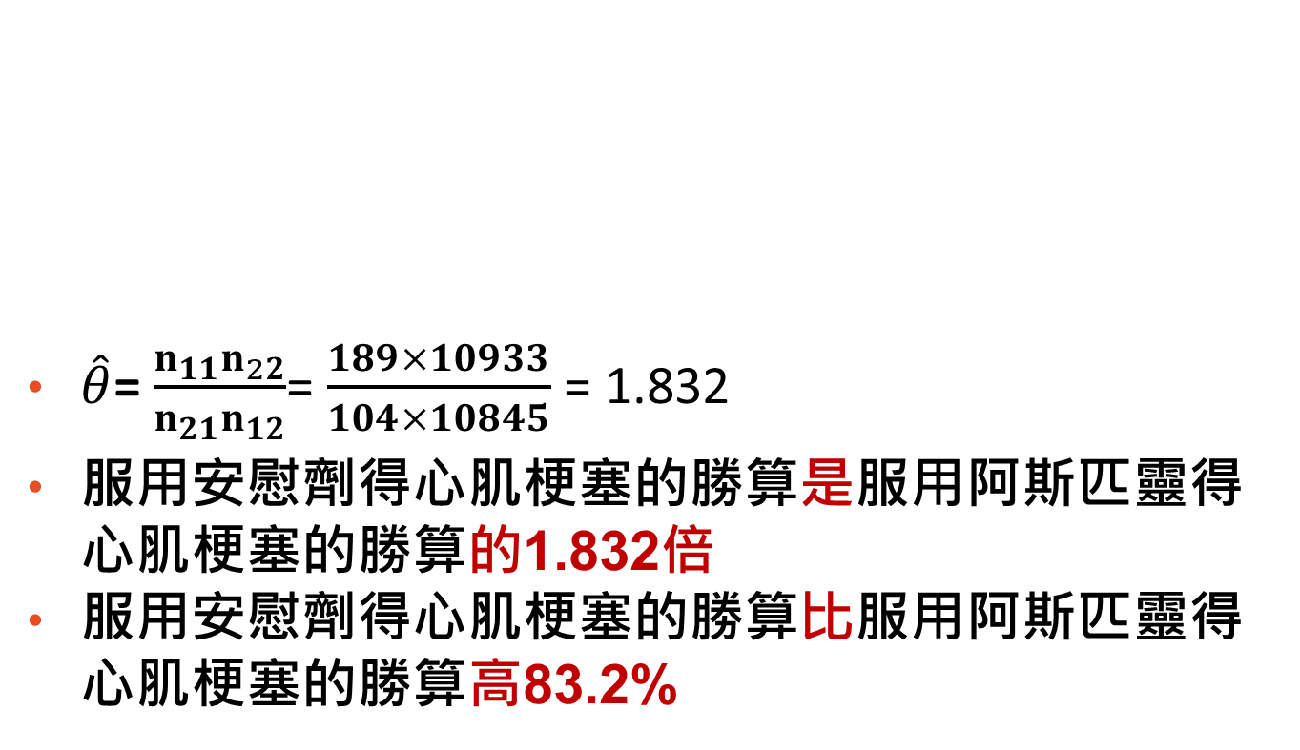
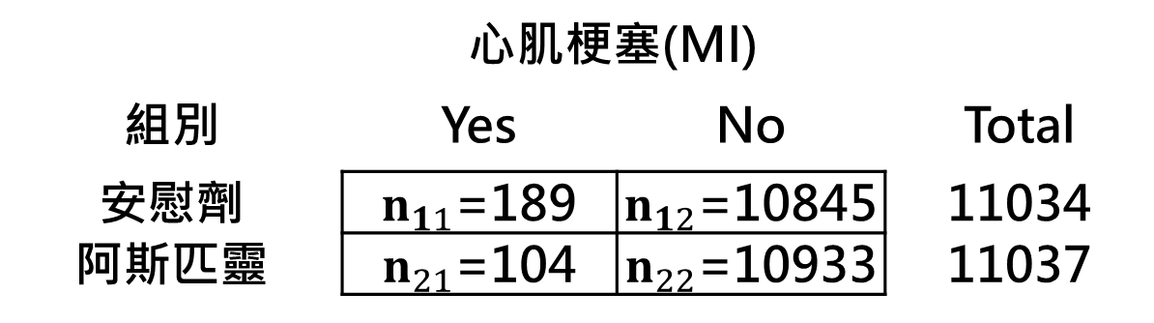
勝算比範例
 | 心肌梗塞(MI)
組別 | Yes | No | Total
安慰劑 | $n_{11}$=189 | $n_{12}$=10845 | 11034
阿斯匹靈 | $n_{21}$=104 | $n_{22}$=10933 | 11037
$\hat{θ}$= $\frac{n_{11}n_{22}}{n_{21}n_{12}}$= $\frac{189×10933}{104×10845}$ = 1.832
服用安慰劑得心肌梗塞的勝算是服用阿斯匹靈得心肌梗塞的勝算的1.832倍
服用安慰劑得心肌梗塞的勝算比服用阿斯匹靈得心肌梗塞的勝算高83.2%

Slide 20

勝算比與相對風險的關係
勝算比 = $\frac{p_{1}/\left(1−p_{1}\right)}{p_{2}/\left(1−p_{2}\right)}$ = 相對風險 $×\left(\frac{1−p_{2}}{1−p_{1}}\right)$
當$p_{1}≈$0 與 $p_{2}≈$0 時, $\frac{1−p_{1}}{1−p_{2}}≈$1
勝算比$≈$相對風險

Slide 21


範例
 | 心肌梗塞(MI)
組別 | Yes | No | Total
安慰劑 | $n_{11}$=189 | $n_{12}$=10845 | 11034
阿斯匹靈 | $n_{21}$=104 | $n_{22}$=10933 | 11037
$p_{1}$=$\frac{189}{11034}$=0.0171, $p_{2}$=$\frac{104}{11037}$=0.0094 都接近0
相對風險=$\frac{p_{1}}{p_{2}}$=$\frac{0.0171}{0.0094}$=1.82
勝算比=$\hat{θ}$= $\frac{n_{11}n_{22}}{n_{21}n_{12}}$= $\frac{189×10933}{104×10845}$ = 1.832
勝算比$≈$相對風險

Slide 22
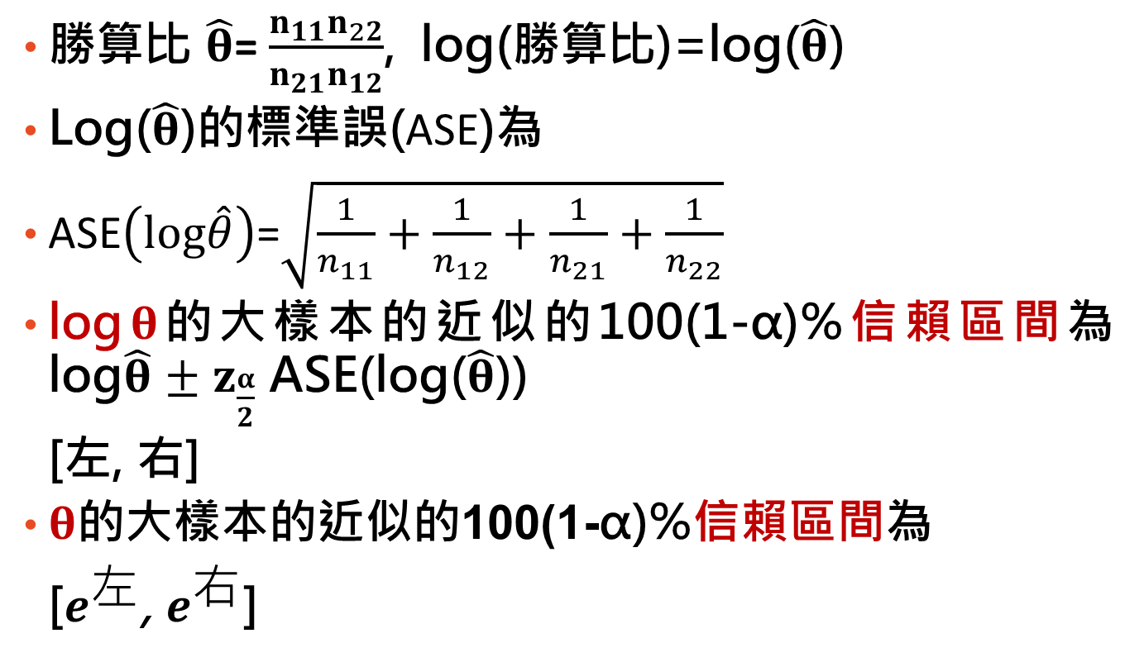
勝算比的信賴區間
勝算比 $\hat{θ}$= $\frac{n_{11}n_{22}}{n_{21}n_{12}}$, log(勝算比)=log($\hat{θ}$)
Log($\hat{θ}$)的標準誤(ASE)為
ASE$\left(log\hat{θ}\right)$=$\sqrt{\frac{1}{n_{11}}+\frac{1}{n_{12}}+\frac{1}{n_{21}}+\frac{1}{n_{22}}}$
log$θ$的大樣本的近似的100(1-α)%信賴區間為log$\hat{θ}$ $±$ $z_{\frac{α}{2}}$ ASE(log($\hat{θ}$))
[左, 右]
$θ$的大樣本的近似的100(1-α)%信賴區間為
[$e^{左}$, $e^{右}$]

Slide 23
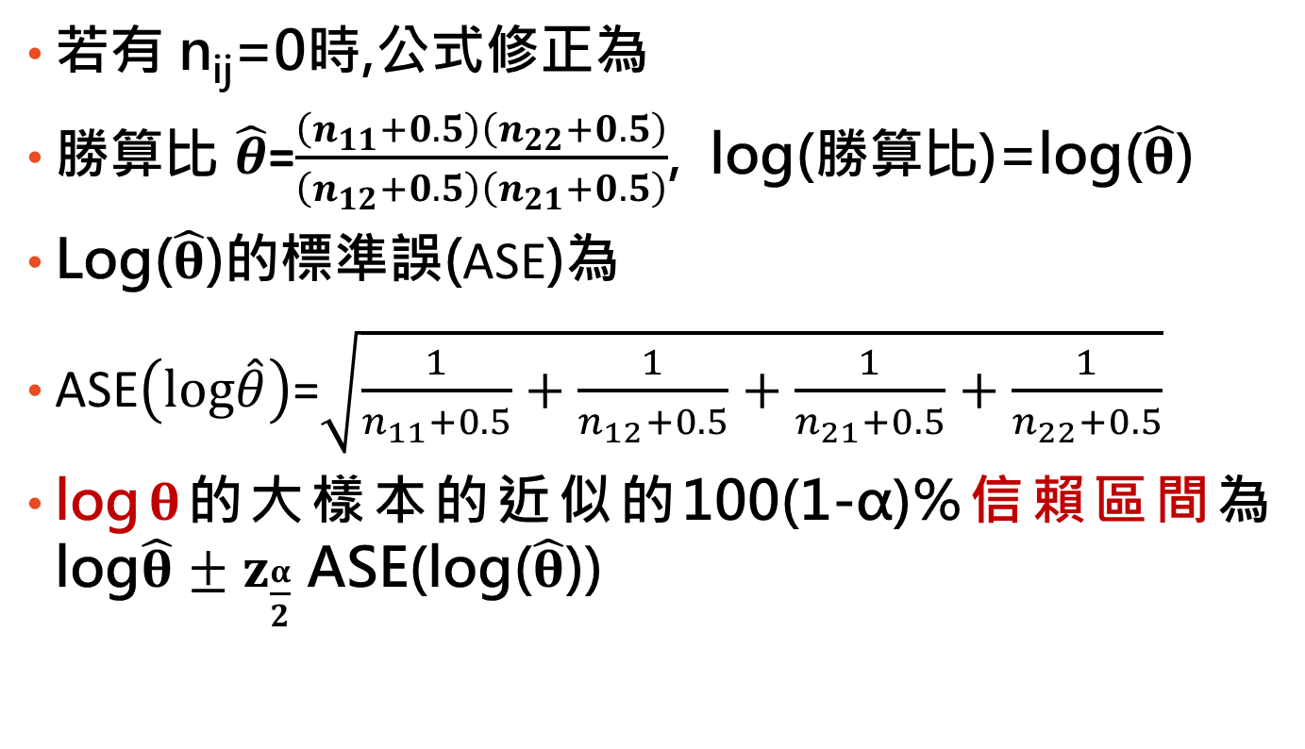
勝算比的信賴區間
若有 n_{ij}=0時,公式修正為
勝算比 $\hat{θ}$=$\frac{\left(n_{11}+0.5\right)\left(n_{22}+0.5\right)}{\left(n_{12}+0.5\right)\left(n_{21}+0.5\right)}$, log(勝算比)=log($\hat{θ}$)
Log($\hat{θ}$)的標準誤(ASE)為
ASE$\left(log\hat{θ}\right)$=$\sqrt{\frac{1}{n_{11}+0.5}+\frac{1}{n_{12}+0.5}+\frac{1}{n_{21}+0.5}+\frac{1}{n_{22}+0.5}}$
log$θ$的大樣本的近似的100(1-α)%信賴區間為log$\hat{θ}$ $±$ $z_{\frac{α}{2}}$ ASE(log($\hat{θ}$))

Slide 24

勝算比信賴區間範例
 | 心肌梗塞(MI)
組別 | Yes | No | Total
安慰劑 | $n_{11}$=189 | $n_{12}$=10845 | 11034
阿斯匹靈 | $n_{21}$=104 | $n_{22}$=10933 | 11037
$\hat{θ}$= $\frac{n_{11}n_{22}}{n_{21}n_{12}}$= $\frac{189×10933}{104×10845}$ = 1.832
log$\hat{θ}$= ln1.832 =0.60

Slide 25
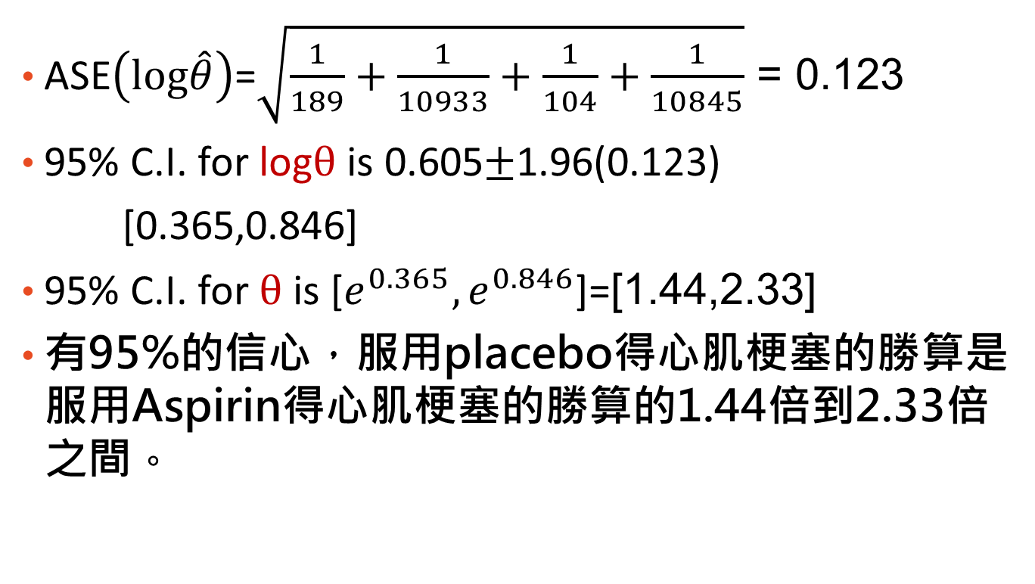
勝算比信賴區間範例
ASE$\left(log\hat{θ}\right)$=$\sqrt{\frac{1}{189}+\frac{1}{10933}+\frac{1}{104}+\frac{1}{10845}}$ = 0.123
95% C.I. for log$θ$ is 0.605$±$1.96(0.123)
[0.365,0.846]
95% C.I. for $θ$ is [$e^{0.365},e^{0.846}$]=[1.44,2.33]
有95%的信心，服用placebo得心肌梗塞的勝算是服用Aspirin得心肌梗塞的勝算的1.44倍到2.33倍之間。

Slide 26
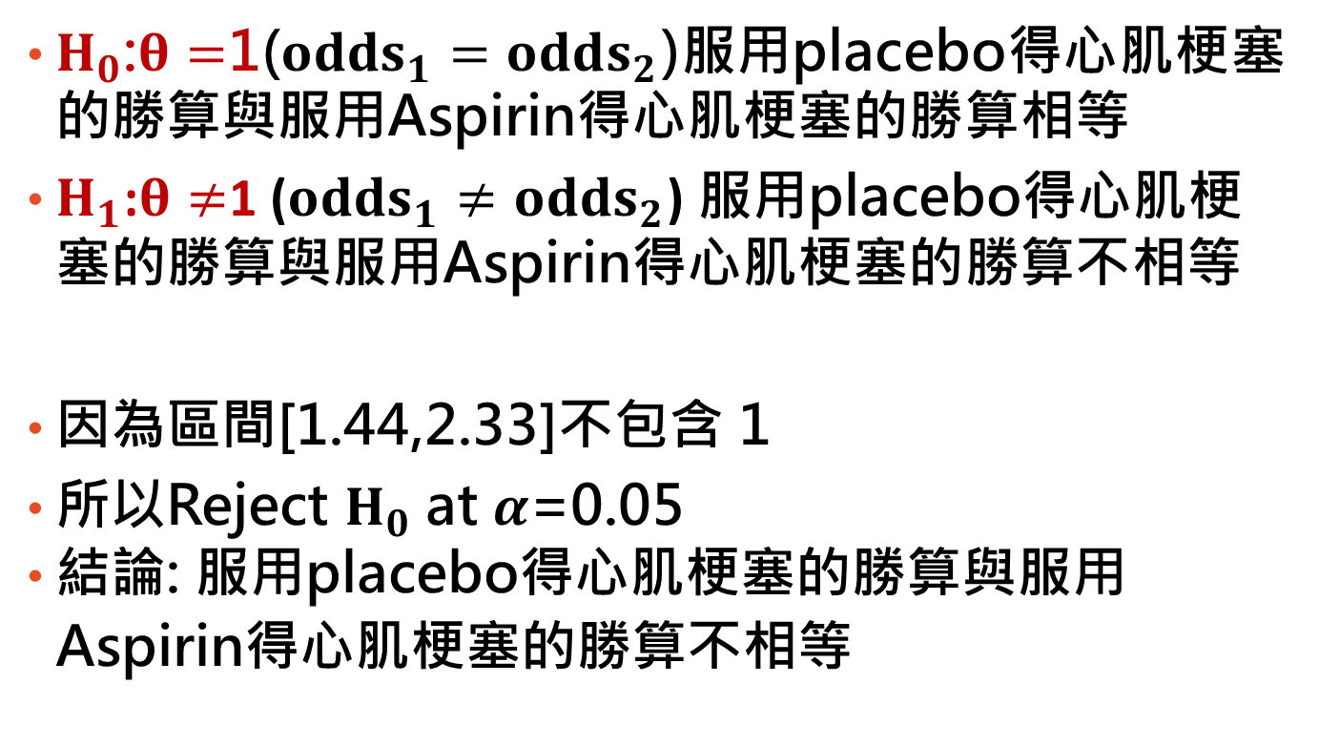
勝算比的假設檢定
$H_{0}$:$θ=$1(${odds}_{1}={odds}_{2}$)服用placebo得心肌梗塞的勝算與服用Aspirin得心肌梗塞的勝算相等
$H_{1}$:$θ≠$1 (${odds}_{1}≠{odds}_{2}$) 服用placebo得心肌梗塞的勝算與服用Aspirin得心肌梗塞的勝算不相等
因為區間[1.44,2.33]不包含 1
所以Reject $H_{0}$ at $α$=0.05
結論: 服用placebo得心肌梗塞的勝算與服用Aspirin得心肌梗塞的勝算不相等

Slide 27
付出最多的人，也是收穫最多的人
~共勉之~

